Slide 1
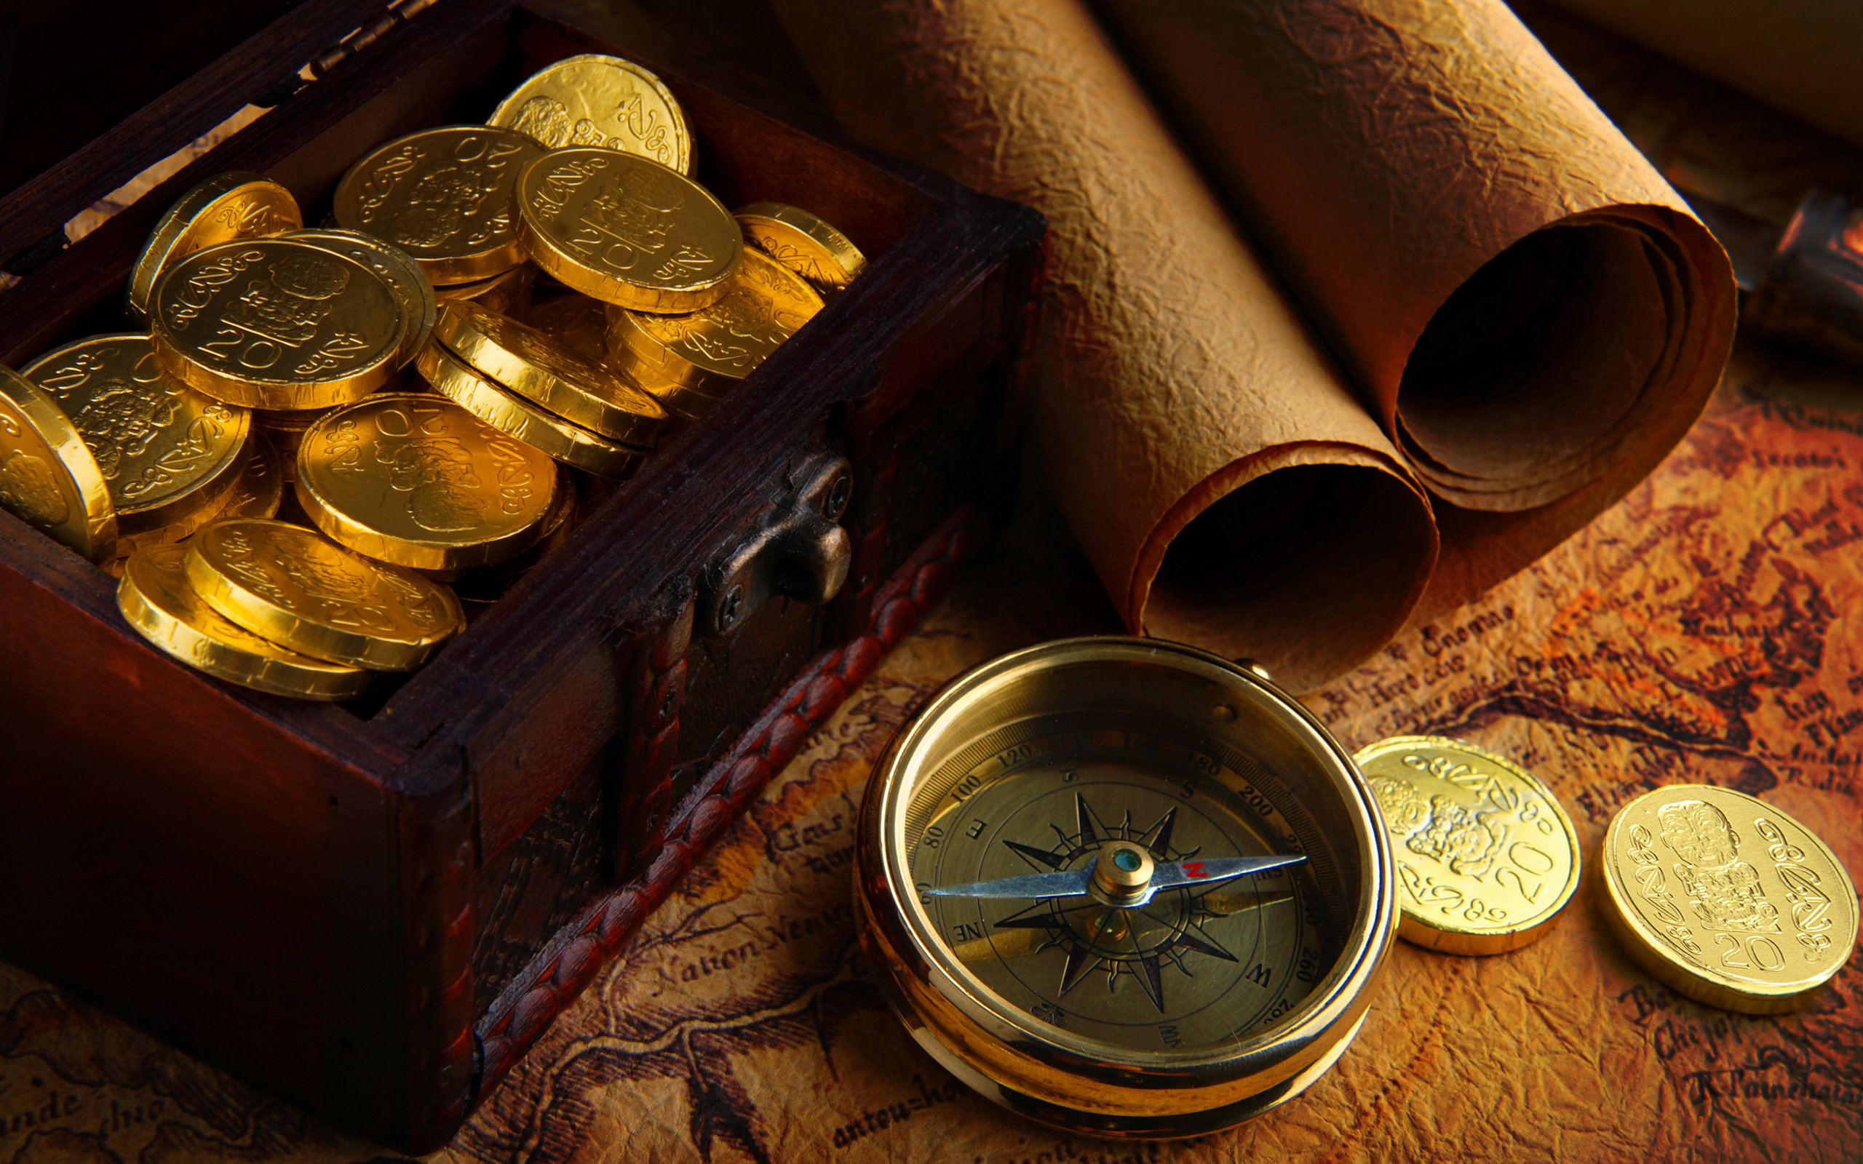
Verano 2017/Transformado: Mi vida en el Reino de Dios
Sesión 3: Transformado en mis posesiones
18 de junio de 2017
(Mateo 6:19-24)

Slide 2

Verdad Central
Las posesiones no perduran, pero su relación con Dios sí.

Slide 3

Pasaje bíblico
Mateo 6:19-24

Slide 4
Contexto
Continuamos con el Sermón del Mont. Jesús nos presenta un reto que debemos enfrentar al servirle: no darle prioridad a las posesiones. Para vencer esta tentación hay que ser disciplinados y no convertirlas en ídolos, sino utilizarlas para servir a Jesús como ciudadanos del Reino de Dios.

Slide 5
Para considerar...
¿Cuáles son sus posesiones más valiosas?

Slide 6
Verdad Central
Las posesiones no perduran, pero su relación con Dios sí.

Slide 7
Mateo 6:19-21

Slide 8
Mateo 6:19-21
¹⁹No os hagáis tesoros en la tierra, donde la polilla y el orín corrompen, y donde ladrones minan y hurtan; ²⁰sino haceos tesoros en el cielo, donde ni la polilla ni el orín corrompen, y donde ladrones no minan ni hurtan. ²¹Porque donde esté vuestro tesoro, allí estará también vuestro corazón.

Slide 9
Vocabulario
Tesoros (v.19) La palabra griega thēsauros en el original significa literalmente “depósito”. En este contexto se refiere a considerar a las riquezas como algo tan precioso que queremos guardarlo y reservarlo para nosotros.

Slide 10
Para considerar...
¿Cómo podemos hacer tesoros en el cielo?

Slide 11
Mateo 6:22-23

Slide 12
Mateo 6:22-23
²²La lámpara del cuerpo es el ojo; así que, si tu ojo es bueno, todo tu cuerpo estará lleno de luz; ²³pero si tu ojo es maligno, todo tu cuerpo estará en tinieblas. Así que, si la luz que en ti hay es tinieblas, ¿cuántas no serán las mismas tinieblas?

Slide 13
Vocabulario
Lámpara del cuerpo (v.22) Es una lámpara portátil que daba suficiente luz como para ayudar a una persona a encontrar el camino en la oscuridad. Estas lámparas eran comunes en el mundo antiguo y se podían llevar atadas al cuerpo de diferente forma.

Slide 14
Para considerar...
¿Qué síntomas experimentamos cuando dejamos de poner la mira en las cosas espirituales?

Slide 15
Mateo 6:24

Slide 16
Mateo 6:24
²⁴Ninguno puede servir a dos señores; porque o aborrecerá al uno y amará al otro, o estimará a uno y menospreciará al otro. No podéis servir a Dios y a las riquezas.

Slide 17
Para considerar...
¿Por qué es imposible servir a Dios y al dinero al mismo tiempo?

Slide 18

Próximo Estudio Dominical
Verano 2017/Transformados: Mi vida en el Reino de Dios
Sesión 4: Transformado en mis planes
25 de junio de 2017
Leer y meditar en:
(Mateo 6:25-34)

Slide 19


